Slide 1
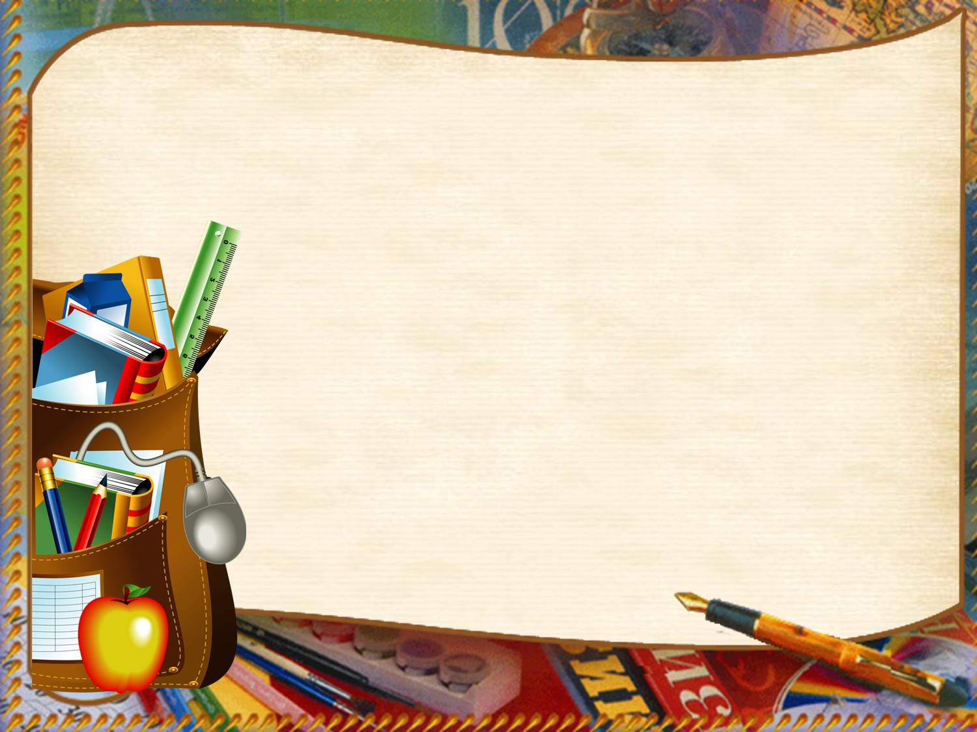
Программные требования
«Школа 2100»
1 класс

Slide 2
К концу курса «Обучение грамоте»
учащиеся должны уметь:
- называть звуки, из которых состоит слово (ударные и безударные, глухие и звонкие, мягкие и твердые);
- не смешивать понятия «звук» и «буква»;
делить слова на слоги, ставить ударение;
- обозначать мягкость согласных звуков на письме;

Slide 3
- определять количество букв и звуков в слове;
- писать прописную букву в начала предложения, в именах, фамилиях;
- ставить пунктуационные знаки в конце предложения;
- находить корень в группе доступных однокоренных слов.

Slide 4
- читать плавным слоговым чтением тексты при темпе чтения вслух от 30-40 слов в минуту; - списывать с печатного образца и писать под диктовку слова и небольшие предложения, используя правильные начертания букв, соединений;

Slide 5
Учащиеся должны знать: - названия и последовательность чисел от 1 до 20, разрядный состав чисел от 11до 20; - таблицу сложения однозначных чисел и соответствующие случаи вычитания в пределах 10;
Требования к результатам обучения учащихся к концу 1 класса по математике 1 уровень (уровень стандарта)

Slide 6
Учащиеся должны уметь:
- сравнивать группы предметов с помощью составления пар;
- читать, записывать и сравнивать числа в пределах 20;
- находить значение выражений , содержащих 1 действие;
- решать простые задачи,
- распознавать геометрические фигуры: точку, прямую, луч, кривую незамкнутую, кривую замкнутую, круг, овал, отрезок,, ломаную, угол, многоугольник , прямоугольник, квадрат

Slide 7
2 уровень (уровень программы)
Учащиеся должны знать:
- таблицу сложения и вычитания в пределах 20;
- название компонентов действий сложения и вычитания, зависимость между ними;
- переместительное свойство сложения ;
- единицы измерения длины, объема и массы (сантиметр, дециметр, литр, килограмм .

Slide 8
Учащиеся должны уметь:
- выделять признаки предметов: цвет, форма, размер, назначение , материал; - находить значение выражений в два действия;
- складывать, сравнивать и вычитать именованные числа;
- решать простые уравнения;
- решать задачи в два действия и нестандартные задачи (ребусы, головоломки, лабиринты и т. д.);
узнавать и на ходить плоские геометрические фигуры; определять длину отрезков;
- читать и записывать информацию в таблице .

Slide 9
По предмету «Окружающий мир»
учащиеся должны уметь:
- называть окружающие предметы и обнаруживать их взаимосвязи;
- пользоваться словами, указывающими направление и время;
- наблюдать, делать умозаключения;
- пользоваться книгой для ответа на возникающие вопросы;

Slide 10
- различать профессии людей; различать природные богатства живые и неживые;
- различать растения и животных; приводить названия 5-10 растений и животных;
- приводить примеры названий 5-10 культурных растений и домашних животных ;
- правильно вести себя в природе.

Slide 11
К концу 1 года обучения
по литературному чтению
учащиеся должны уметь:
- сознательно, плавно, правильно читать отдельные слова, предложения, маленькие тексты, с постепенным переходом к чтению целыми словами, темп чтения вслух от 30-40 слов;
- разъяснять заглавие текста;
- прогнозировать содержание текста по заглавию, иллюстрациям, ключевым словам;

Slide 12
отвечать на вопросы учителя по содержанию прочитанного;
озаглавливать небольшие части текста, составлять простой план, пересказывать прочитанное с опорой на картинный план;
высказывать свое отношение к прочитанному;
- выразительно читать и заучивать стихотворения с соблюдением соответствующей интонации, громкости речи, темпа речи.

Slide 13
К концу 1 года обучения по русскому языку
учащиеся должны знать:
признаки гласных и согласных звуков, гласные ударные и безударные, согласные глухие и звонкие, твердые и мягкие, пары по глухости-звонкости и твердости-мягкости;
- способы обозначения мягкости согласных звуков на письме, алфавит;

Slide 14
правила правописания буквосочетаний жи, ши, ча, ща, чу, щу, чк, чн;
- правила правописания большой буквы в именах, отчествах, фамилиях, географических названиях;
правила переноса слов; правила оформления предложения на письме;
- отличие текста от набора предложений.

Slide 15
Учащиеся должны уметь:
- выделять звуки в слове, делить слово на слоги, ставить ударение, различать ударный и безударные слоги;
- переносить слова по слогам;
- выполнять звуко-буквенный анализ слов;
правильно писать слова с буквосочетаниями
жи, ши, ча, ща, чу, щу, чк, чн;
- писать с большой буквы имена, отчества, фамилии, географические названия, клички животных;

Slide 16
- находить в предложении слова, отвечающие на вопросы кто? что? какой? какая? какие? что делать? что делал?
- писать первое слово в предложении с большой буквы, ставить в конце предложения точку, восклицательный и вопросительный знак;
- правильно списывать слова, предложения, текст с учебника, проверять написание, сравнивая с образцом;
- составлять небольшой текст (3-4 предложения) на заданную тему.

